Slide 1



Capteurs intégrés
Mettre l’impression en pause
2017-1-DE03-KA201-035615

Slide 2
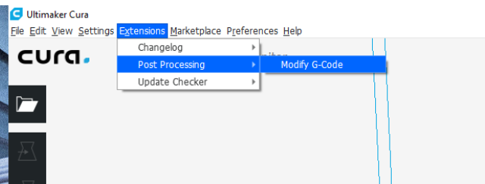
Mettre l’impression en pause : Cura
Dans Ultimaker Cura, ouvrez le menu “extensions”, puis “post-processing” puis “modifier le G-Code”
2017-1-DE03-KA201-035615

Slide 3
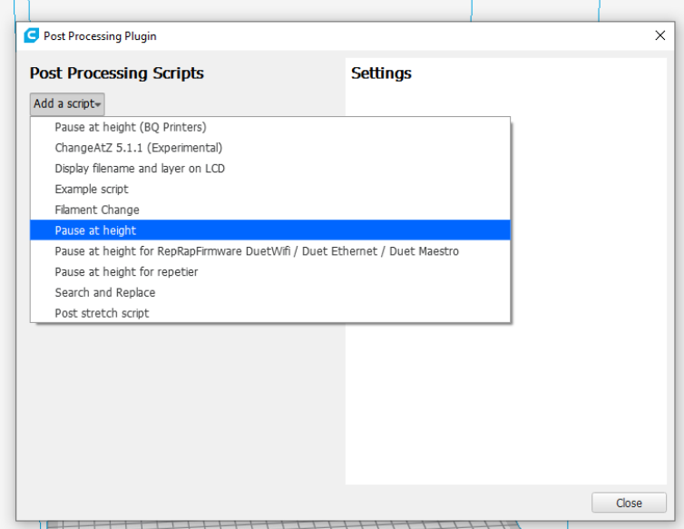
Mettre l’impression en pause : Cura
Dans la fenêtre de post processing, dans le menu “ajouter un script” sélectionner “Pause at height”
2017-1-DE03-KA201-035615

Slide 4
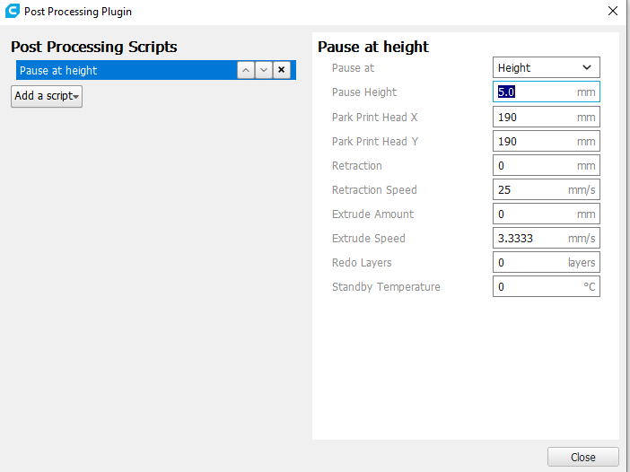
Mettre l’impression en pause : Cura
Insérez maintenant votre pause, à la bonne hauteur. Référez-vous à votre logiciel de CAO pour les mesures correctes
2017-1-DE03-KA201-035615

Slide 5
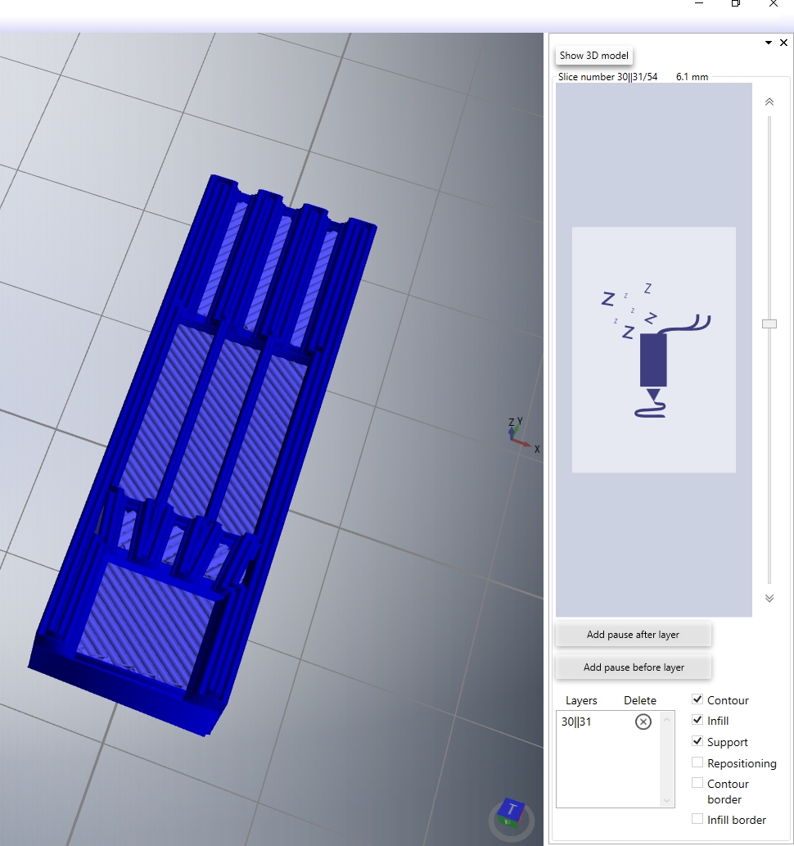
Mettre l’impression en pause : REALvision
Naviguez jusqu’à la couche souhaitée et ajoutez une pause avant ou après à l'aide des boutons
2017-1-DE03-KA201-035615

